Slide 1
Навыки оказания первой помощи в образовательной организации

Slide 2
Сайт: https://www.xn--d1abkefqip0a2f.xn--p1ai/
Сайт: единыйурок.рф
Зайти, либо зарегистрироваться, либо войти в свой кабинет (с 2018 года есть у тех, кто проходил Всероссийское тестирование педагогов).

Slide 3
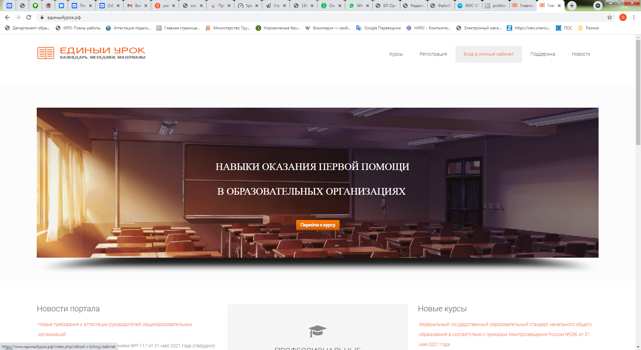

Slide 4
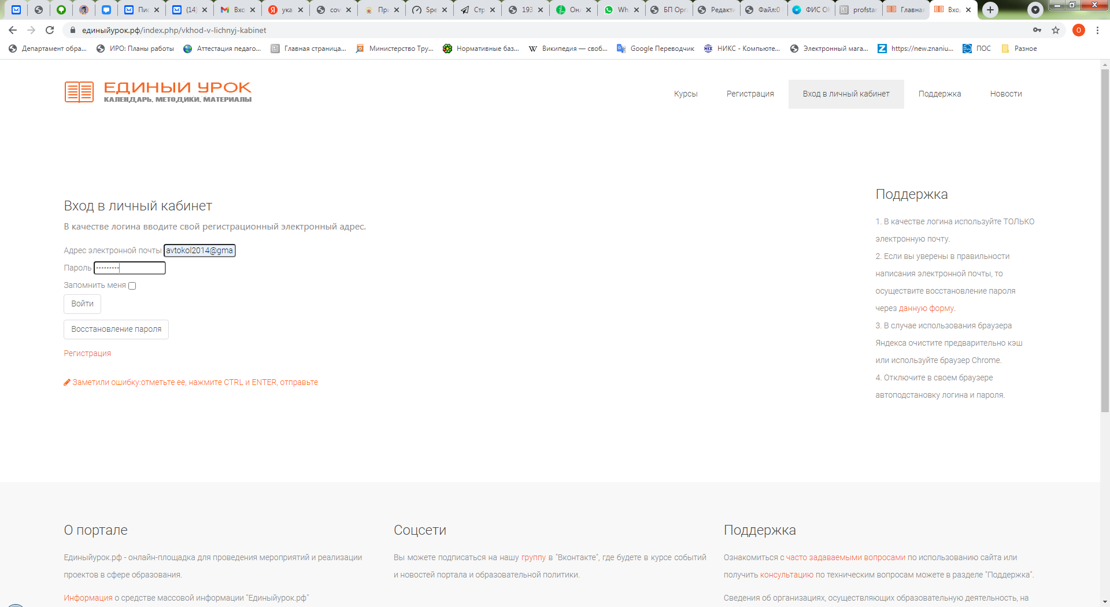

Slide 5
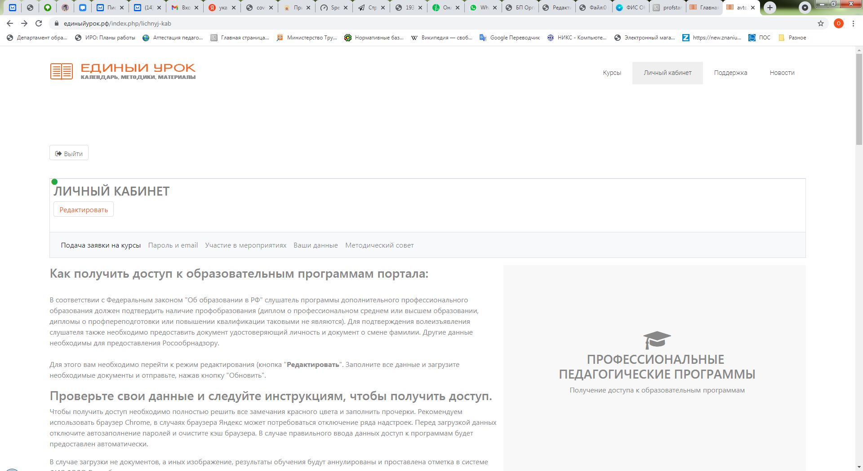

Slide 6
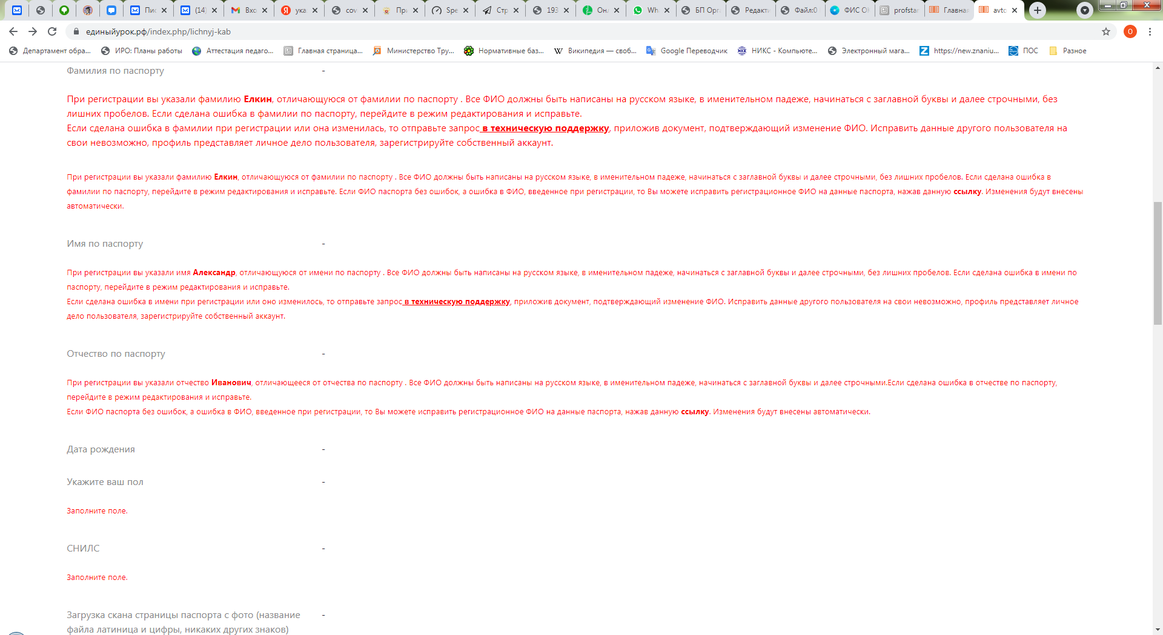

Slide 7
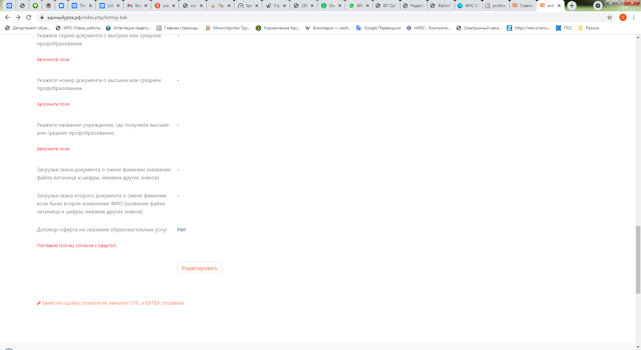

Slide 8
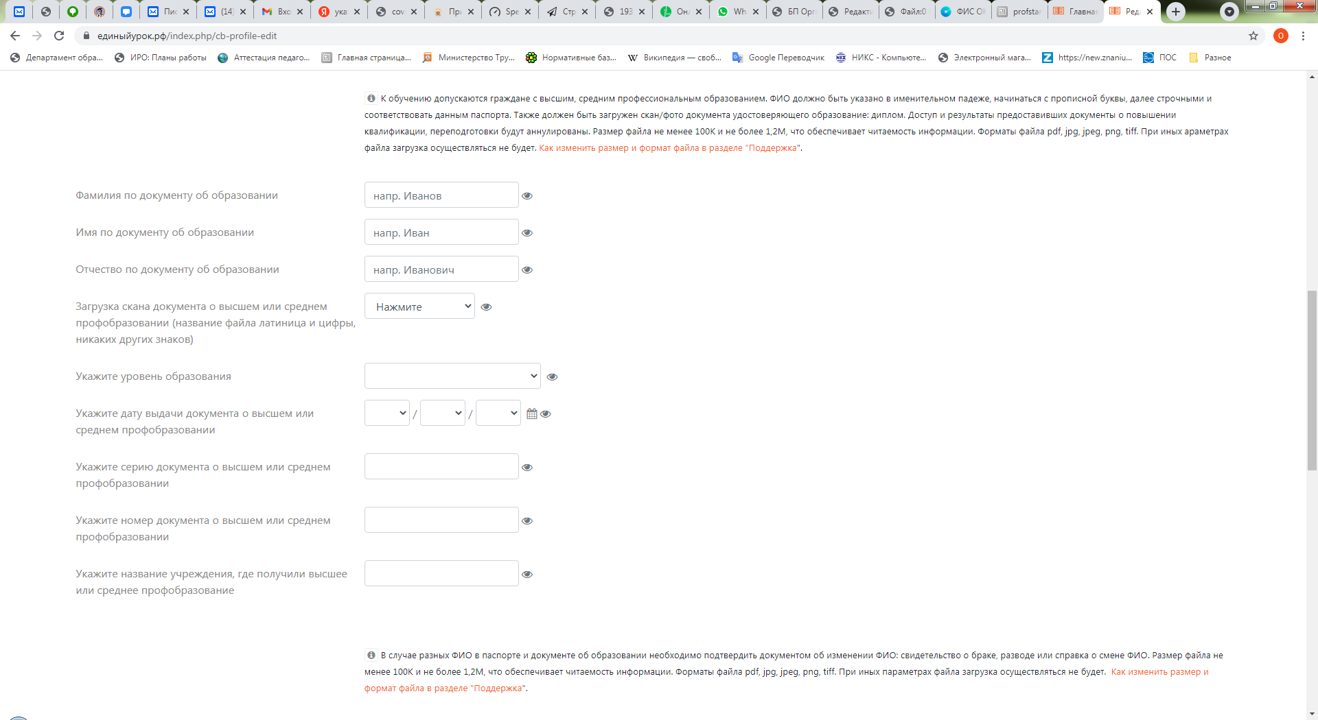

Slide 9
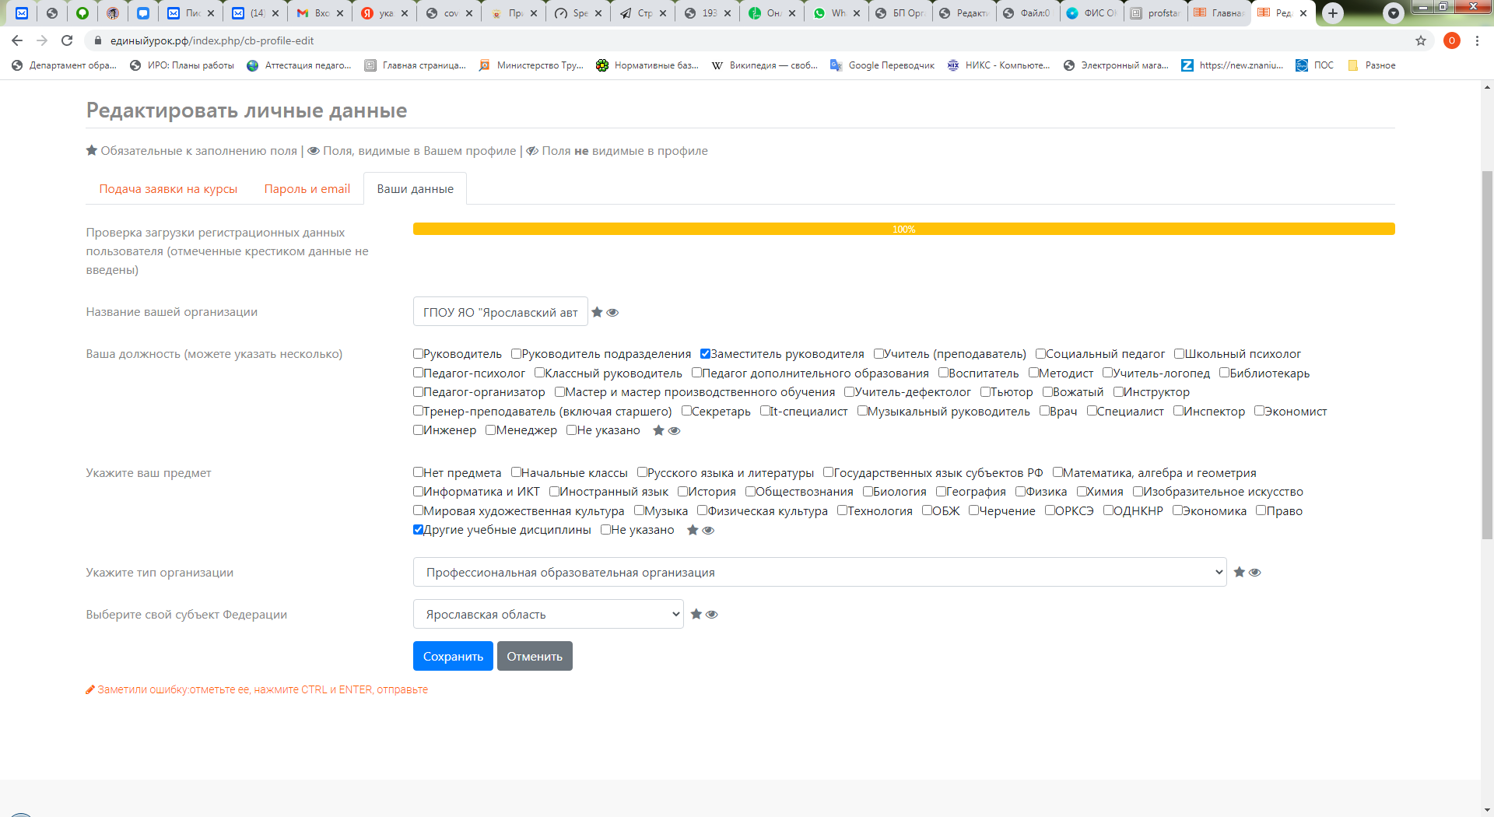

Slide 10
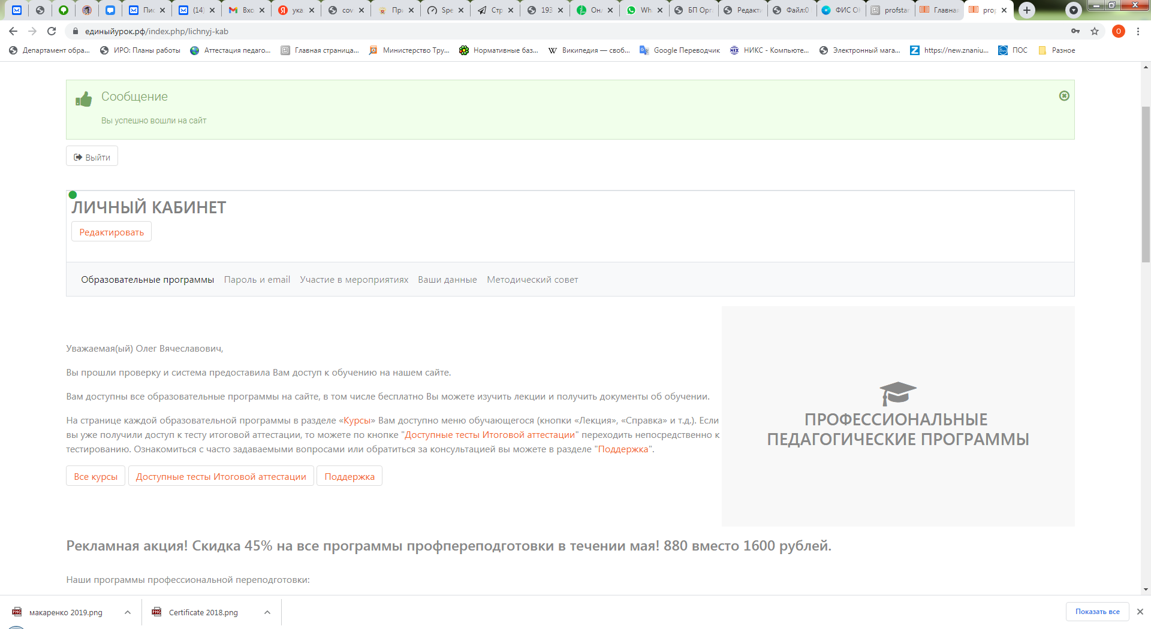

Slide 11
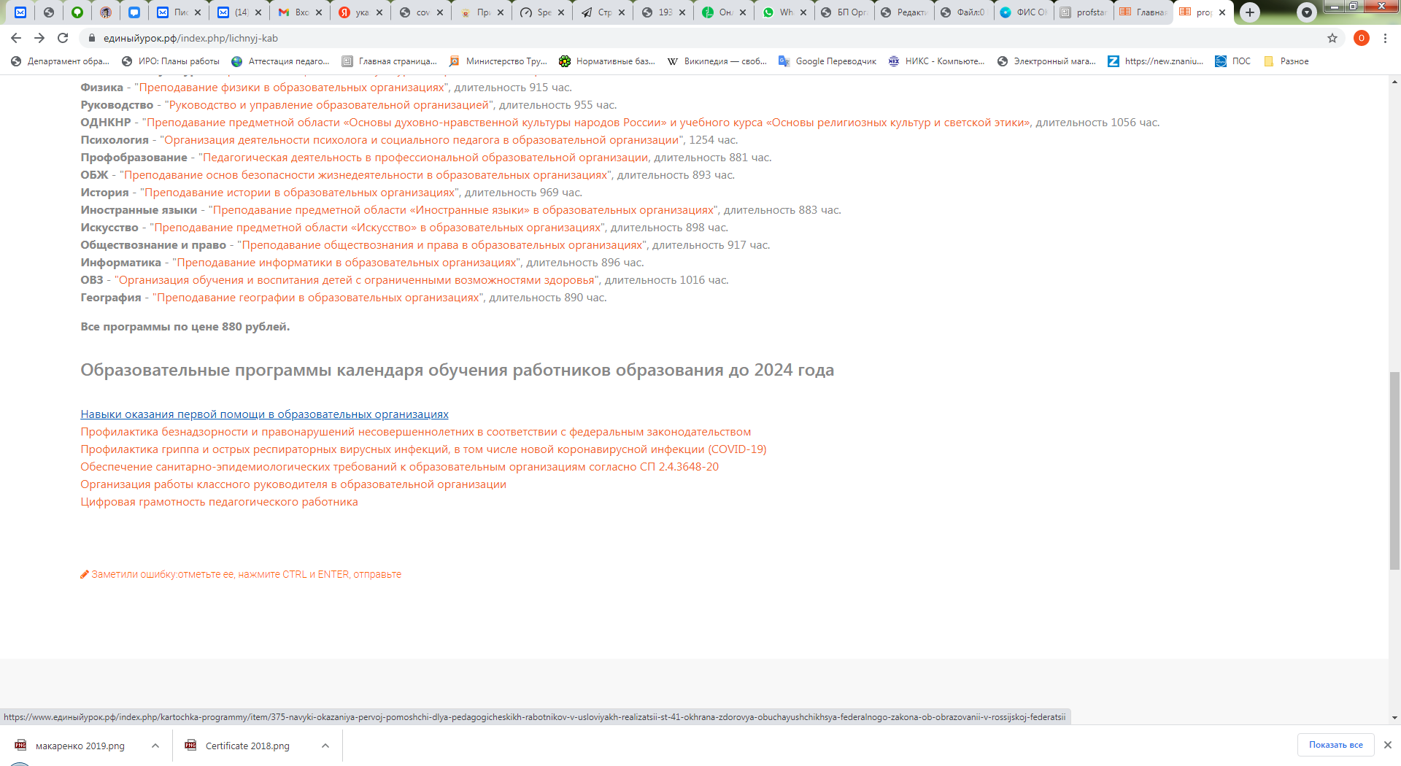

Slide 12
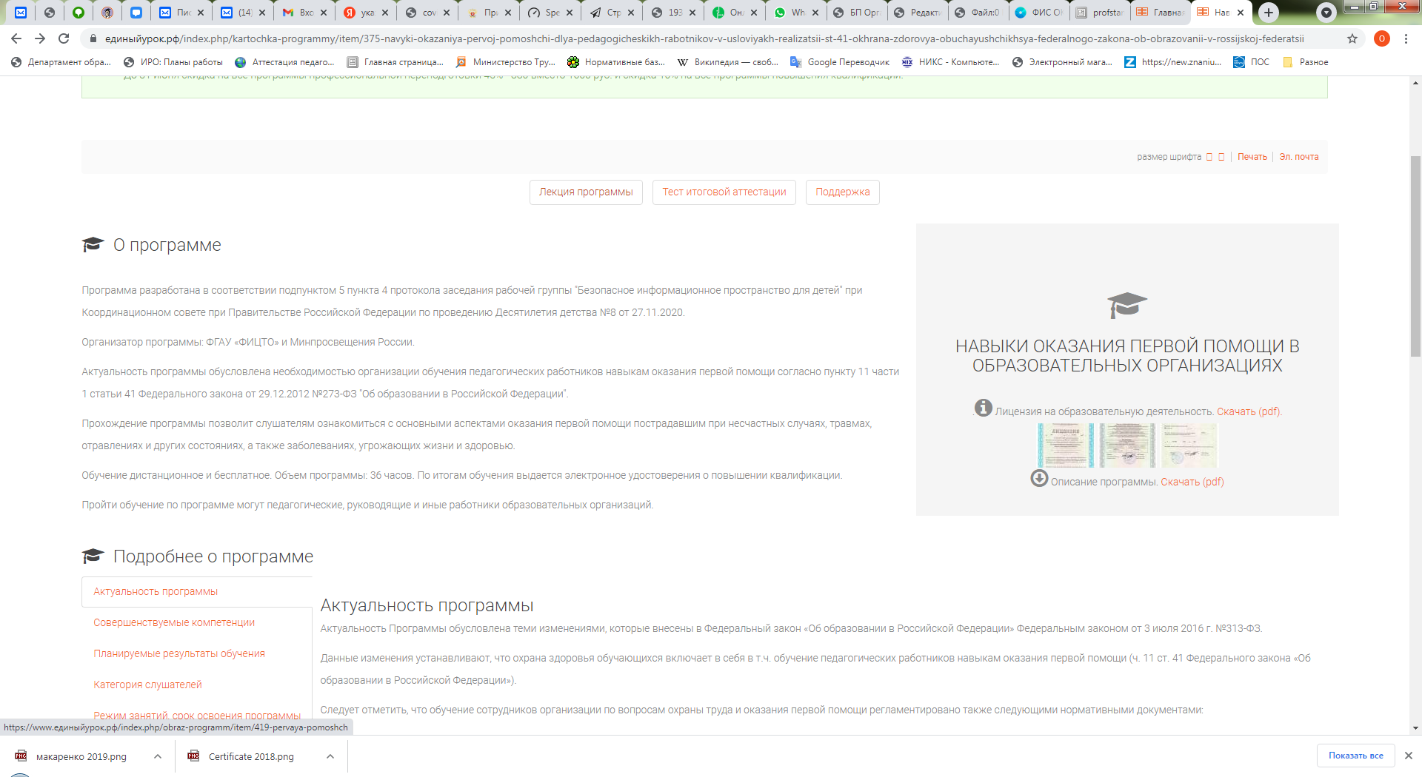

Slide 13
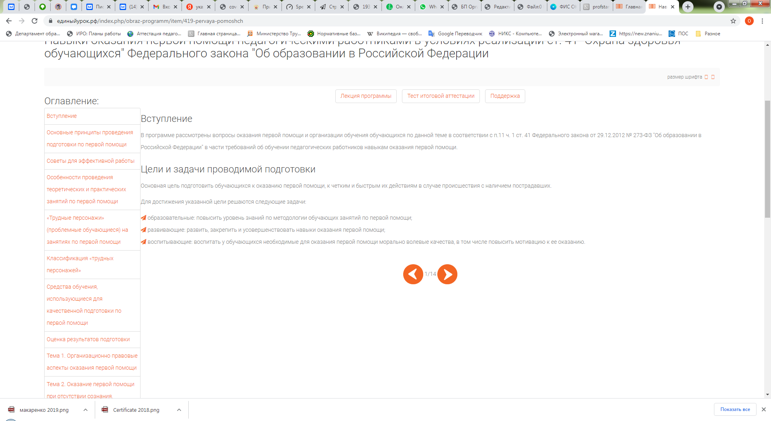

Slide 14
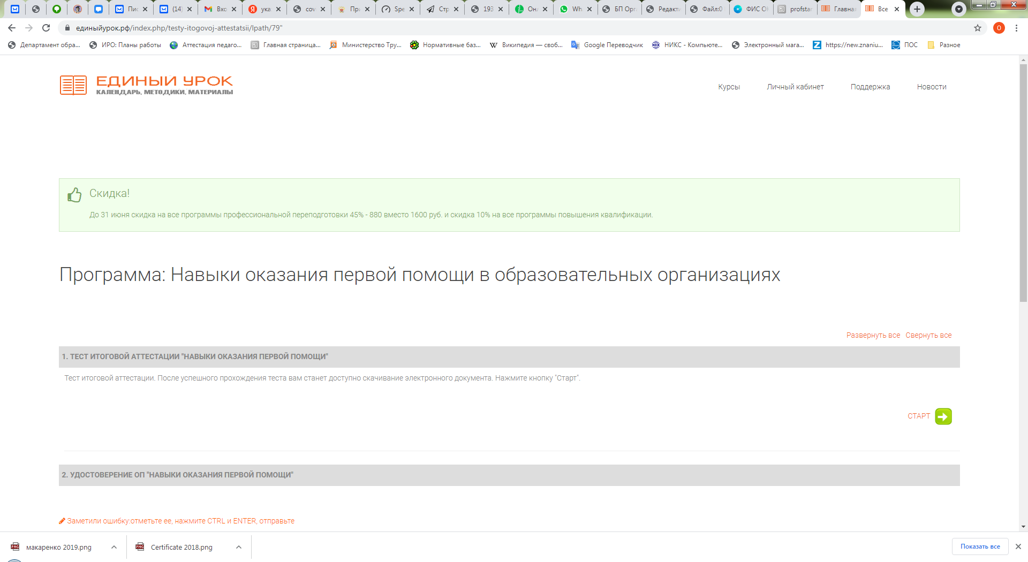

Slide 15
СПАСИБО ЗА ВНИМАНИЕ !
ГПОУ ЯО «Ярославский автомеханический колледж»

